Slide 1
Муниципальное бюджетное дошкольное образовательное учреждение детский сад №3 «Ласточка» Солобуева Маргарита Ивановна Должность-воспитатель Педагогический стаж-21год

Slide 2
Чудеса своими
руками

Slide 3
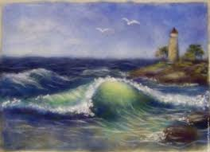
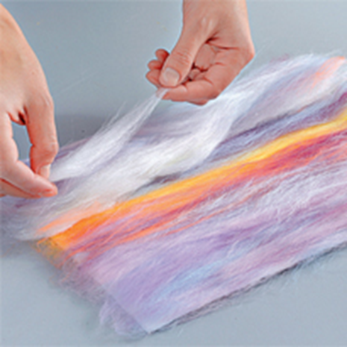
Цель: ознакомление педагогов с нетрадиционной техникой рисования – живопись шерстью

Slide 4
- познакомить педагогов с приемами нетрадиционного рисования на примере работы в технике «живопись шерстью» - способствовать развитию профессионально-творческой активности, раскрытию внутреннего потенциала - повысить уровень мастерства педагогов в области изобразительной деятельности в работе с детьми дошкольного возраста
Задачи:

Slide 5
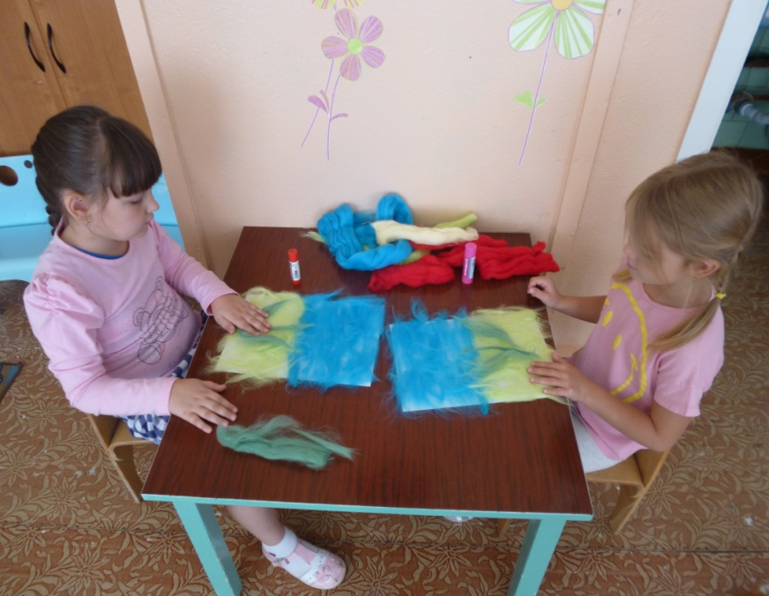
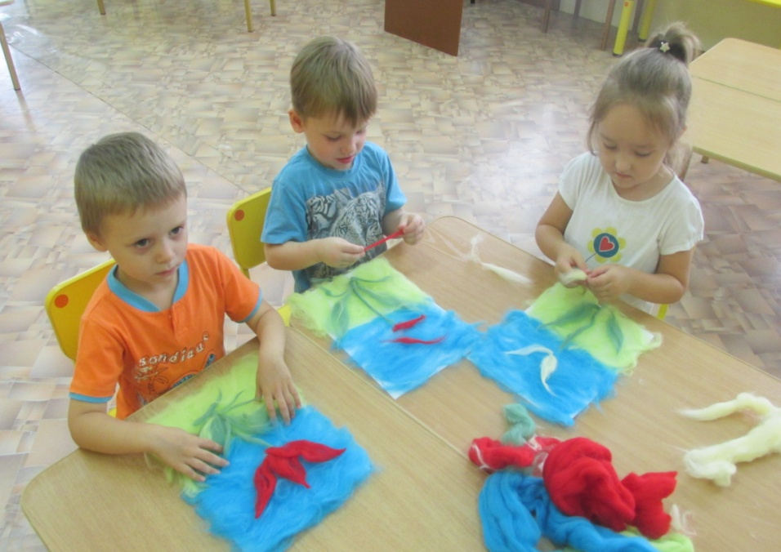
Творчество ребёнка безгранично, только стоит правильно направить возможности и фантазию ребёнка для роста творческого потенциала и обогащение внутреннего мира искусства

Slide 6
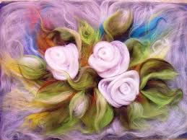
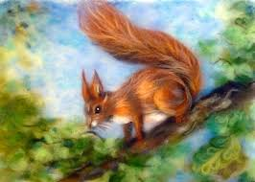
Живопись шерстью - это особый способ создания живописного полотна без использования кисточек и карандашей, красок и воды, методом послойного выкладывания цветной овечьей шерсти

Slide 7
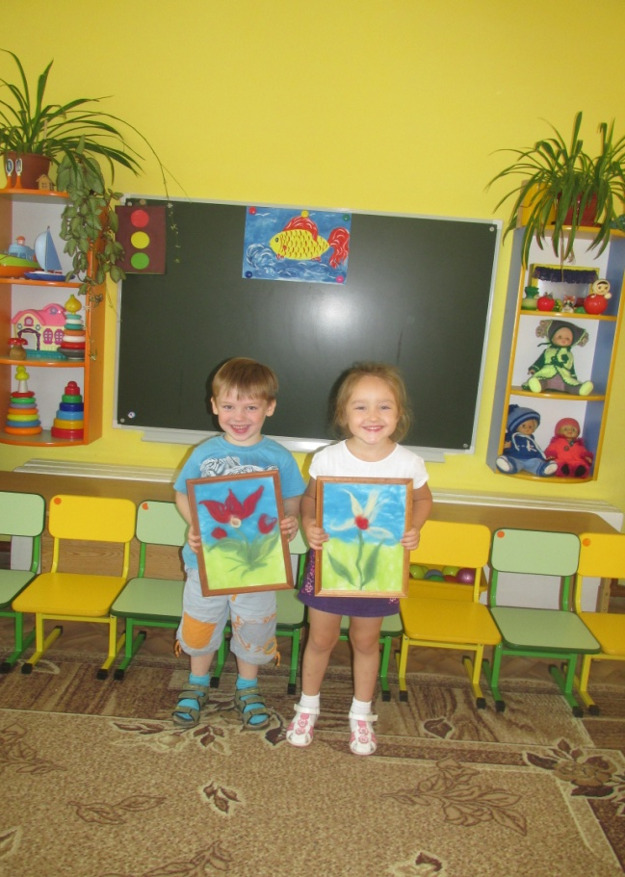
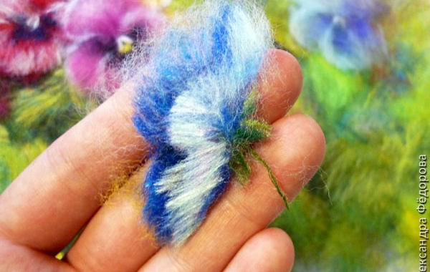
В процессе рисования шерстью у ребёнка совершенствуются: - наблюдательность, - эстетическое восприятие, - эстетические эмоции, - художественный вкус, - творческие способности.

Slide 8
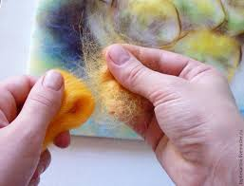
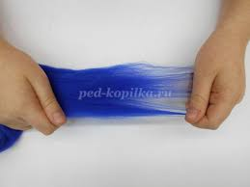
Технология (способы работы) живописи шерстью
Щепание
волокон
Вытягивание волокон

Slide 9
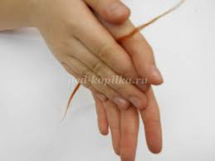
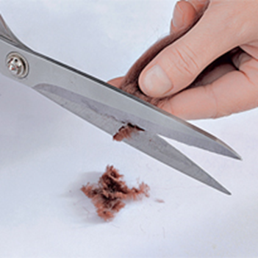
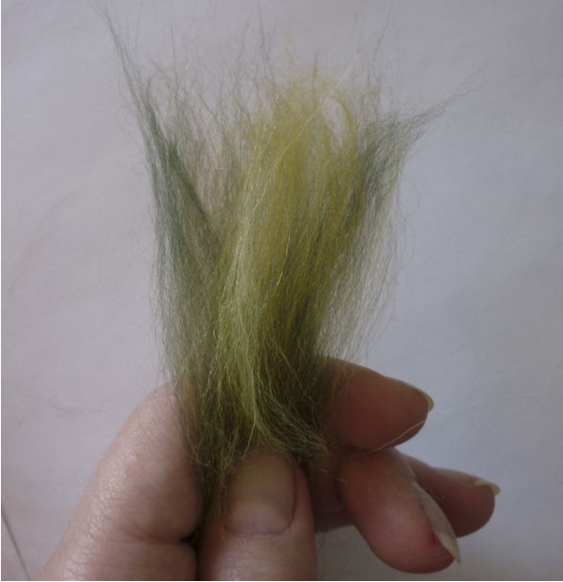
Скручивание
Резка шерсти
ножницами
Смешивание
шерсти

Slide 10
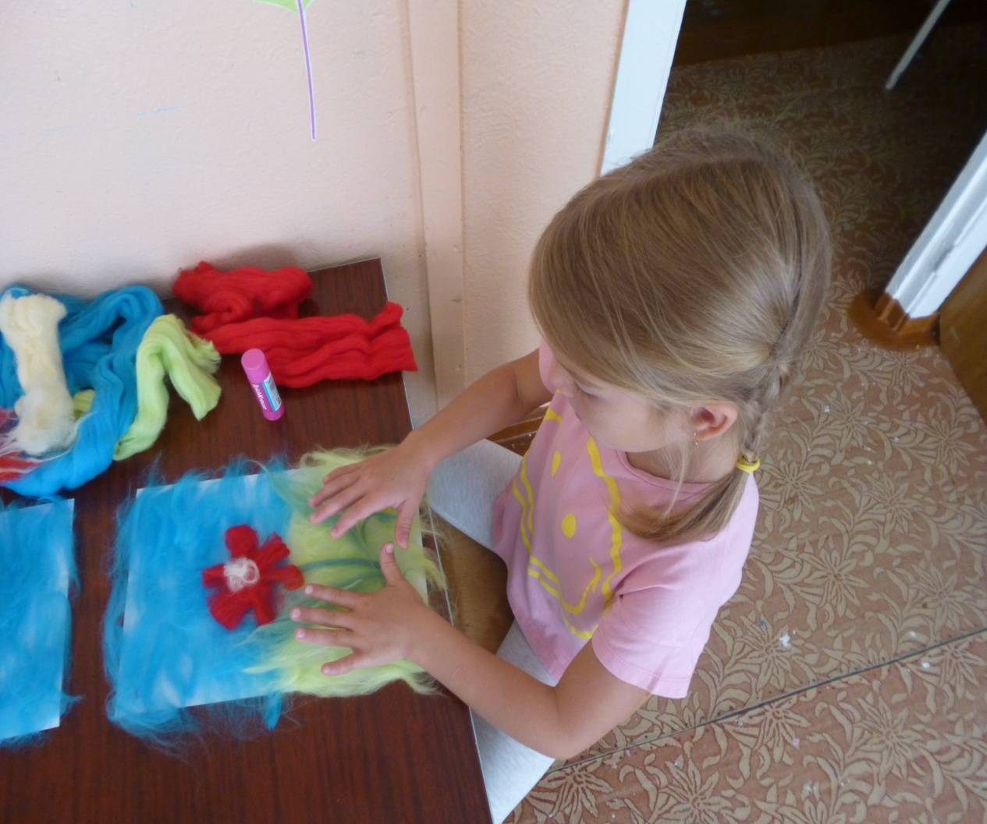
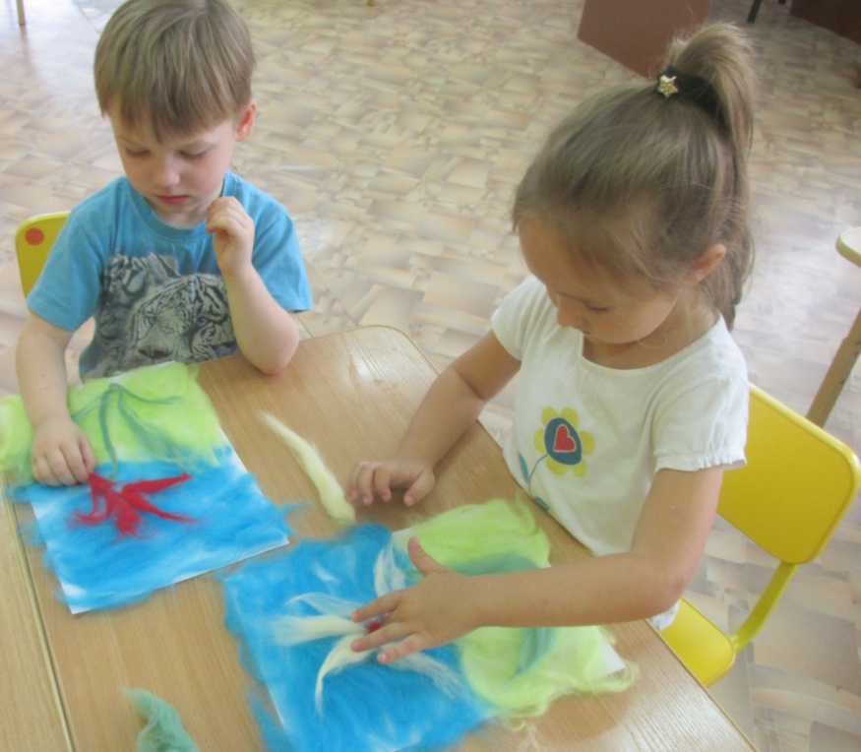

Slide 11
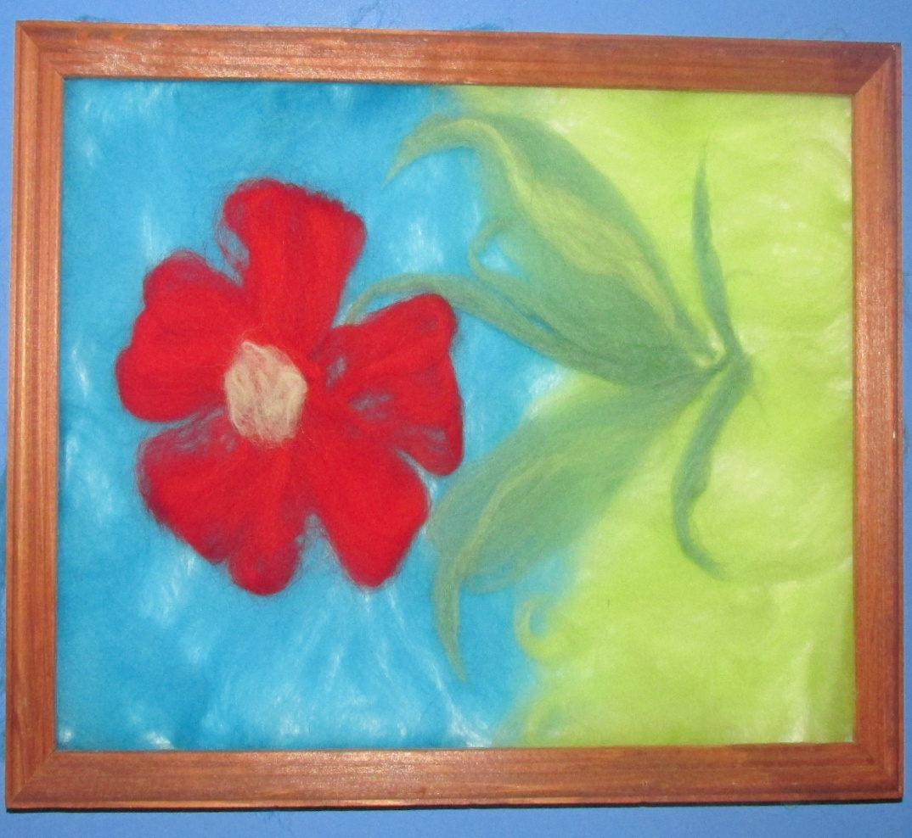
Живопись шерстью «Цветок»

Slide 12
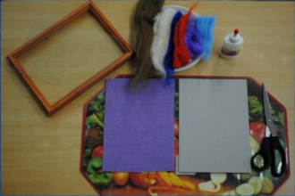
Материалы и оборудование : - картон для основы - ламинированная пленка - флизелин или: (фланель, бархатная бумага, рулон бумажных полотенец ) в качестве подложки - ножницы (чтобы резать шерсть) - клеевой карандаш - шерсть разных цветов

Slide 13
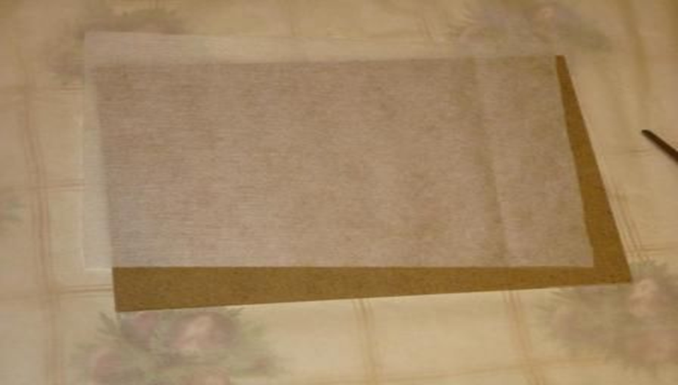
1 ЭТАП
Подготовительный

Slide 14
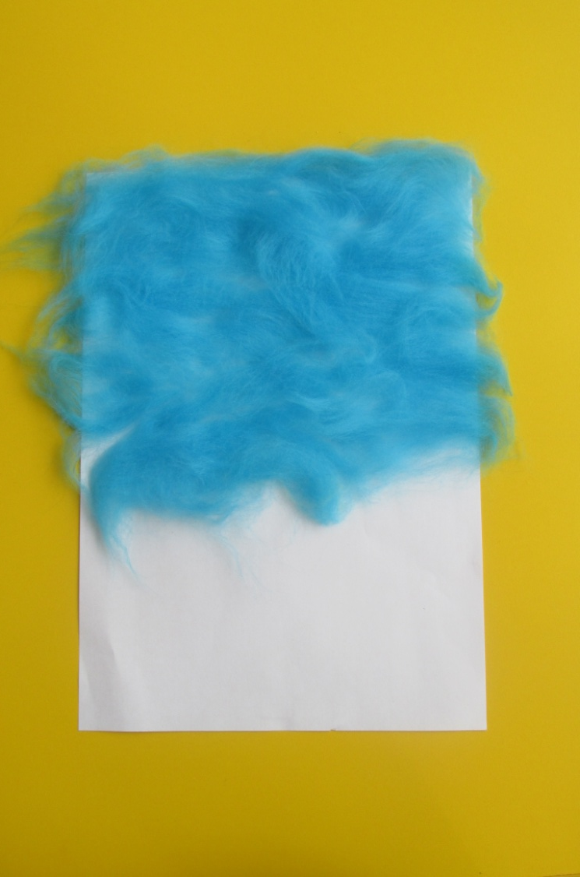
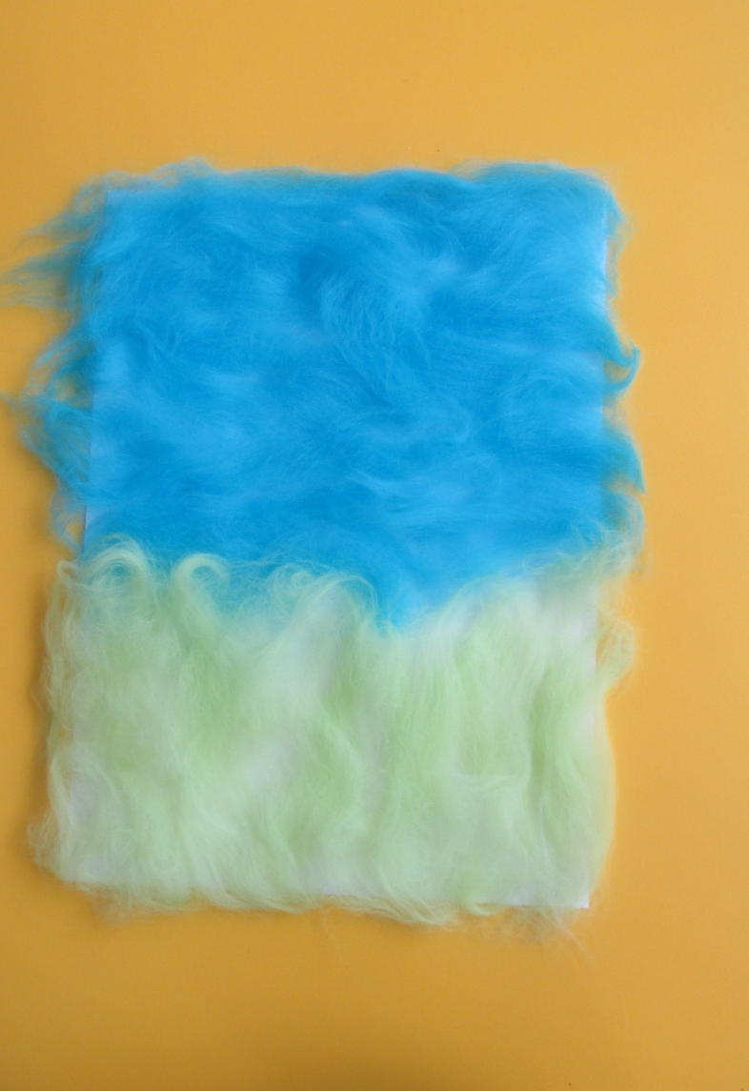
2 этап
Оформление заднего плана (фон)

Slide 15
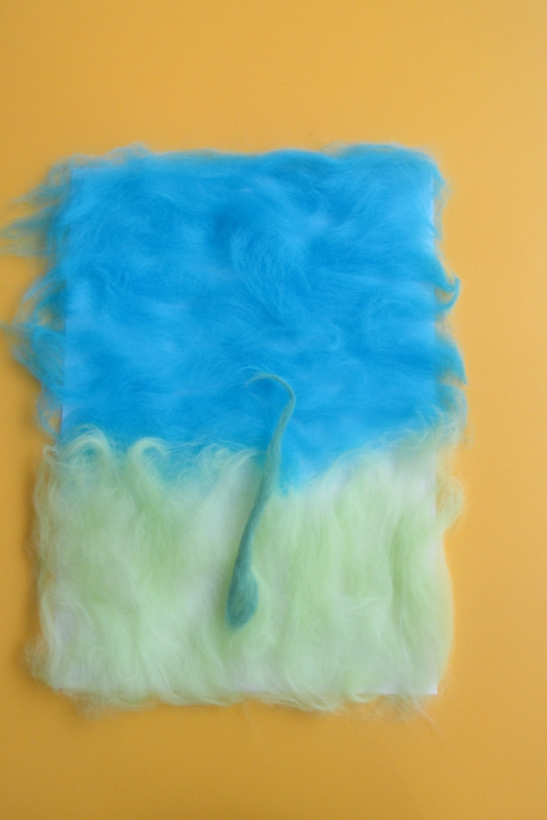
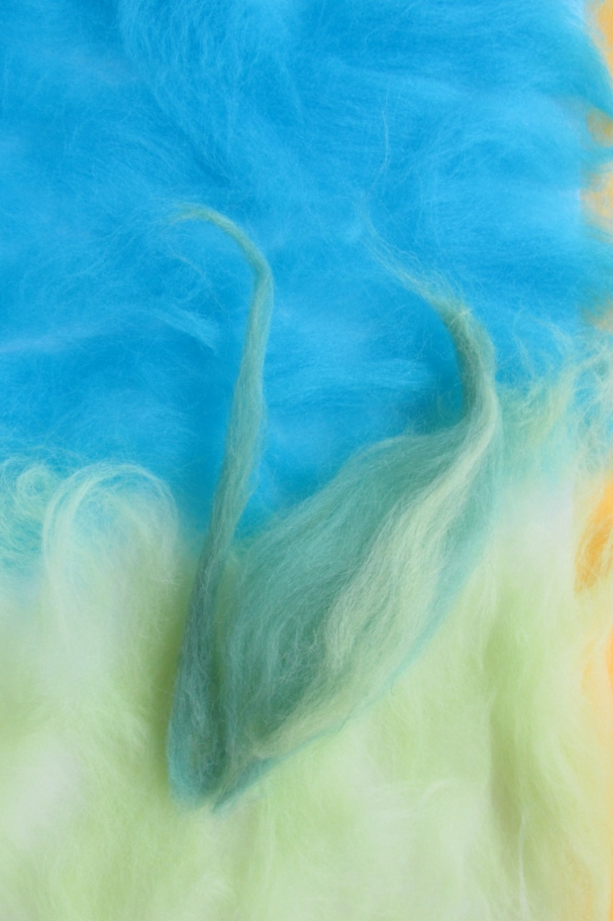
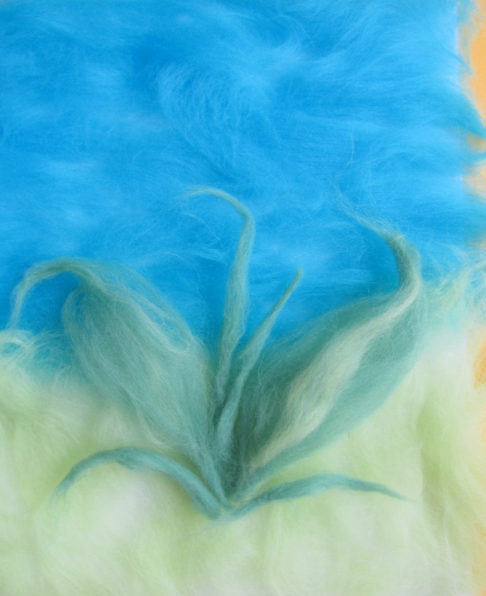
Стебель и листья.

Slide 16
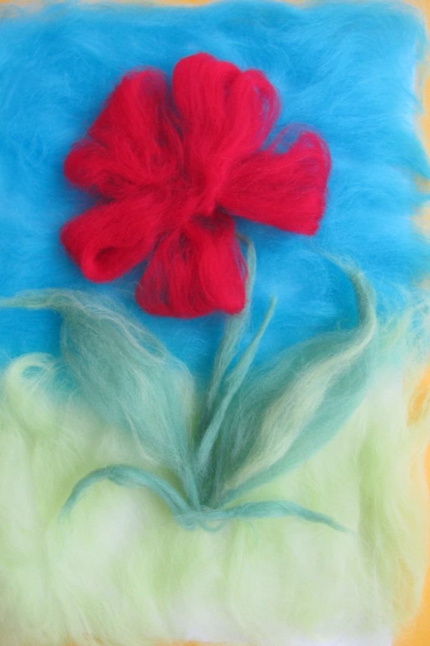
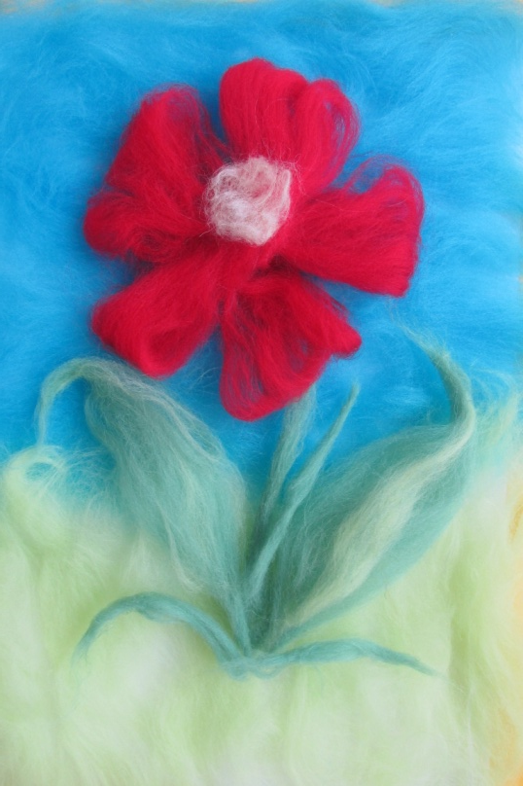
Лепестки цветка

Slide 17
Алгоритм синквейна
1 строка – ключевое слово, понятие, определяющее содержание синквейна
2 строка – два прилагательных, характеризующих данное понятие
3 строка – три глагола, показывающих действие понятия
4 строка – короткое предложение, в котором автор высказывает своё отношение
5 строка – одно слово, обычно существительное, через которое выражаются чувства, ассоциации связанные с данным понятием

Slide 18
Спасибо за внимание !
Приглашаем к
сотрудничеству:
652845
Кемеровская
область,
г. Мыски,
ул. Ленина.16
Тел.3-44-81

